Slide 1




继续深入学习总结党史
把握运用百年奋斗经验
政治经济学博士班第二联合党支部第一小组
Notes:
1月11日，习近平在省部级主要领导干部学习贯彻党的十九届六中全会精神专题研讨班开班式上发表重要讲话

Slide 2


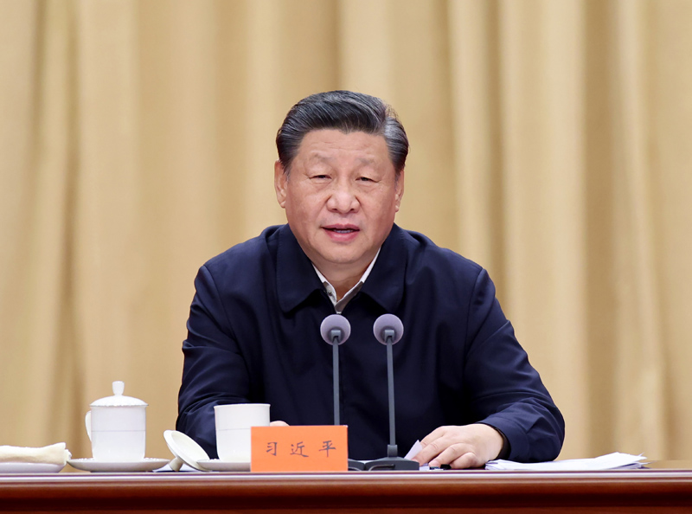
学习党史：重视战略判断
战略问题是一个政党、一个国家的根本性问题
党总是能在重大历史关头认识、分析、判断重大历史课题，制定正确的政治战略措施
遵义会议、《八一宣言》、瓦窑堡会议、改革开放

Slide 3
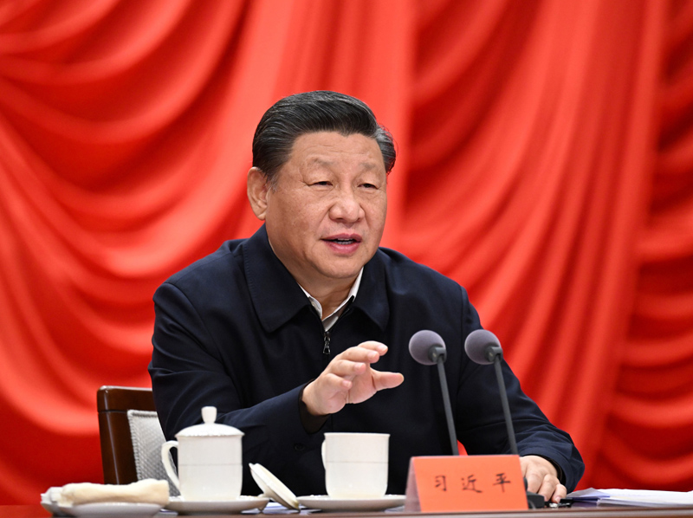
奋斗经验：理论思维、正确思想指引
马克思主义中国化，总结经验与教训，回答重大的理论和现实问题
有时代特征的马克思主义：马列主义、毛泽东思想、邓小平理论、“三个代表”重要思想、科学发展观、习近平新时代中国特色社会主义思想
把握社会主要矛盾、确定中心任务

Slide 4
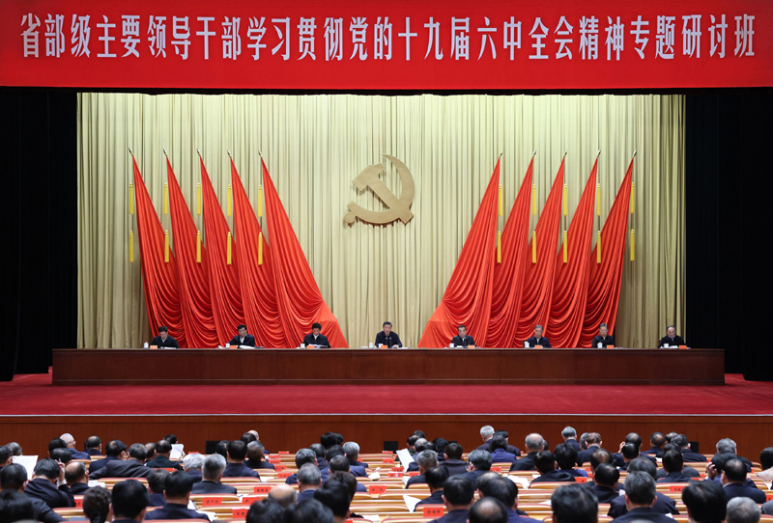
结合学科优势：坚持唯物史观和正确党史观
结合自身学科优势，讲清楚“中国共产党为什么能，中国特色社会主义为什么好，归根到底是因为马克思主义行。”
重视理论的时代性、历史性：将理论分析放在具体的历史背景下进行考察，切忌一般化、空泛化
Notes:
比较优势理论的评述

